Slide 1

Reti di Calcolatori
Utility per il debugging di una rete
Computer Networking: A Top Down Approach Featuring the Internet, 3rd edition. Jim Kurose, Keith Ross Addison-Wesley, July 2004. DISPONIBILE in versione italiana
http://www.mat.unical.it/informatica/Reti_di_Calcolatori
All material copyright 1996-2005
J.F Kurose and K.W. Ross, All Rights Reserved
‹#›
Notes:
‹#›
‹#›

Slide 2
Introduzione
Obiettivi
Acquisire le conoscenze basilari per effettuare il debug sui possibili problemi di una rete
Sommario:
ping
ifconfig / ip
netstat
telnet
netcat
wireshark
ethtool
dig / nslookup
iperf
tcpdump
route
traceroute
arp
iftop
socat
iptables
‹#›
Notes:
‹#›
‹#›

Slide 3
Comandi utili per il debug di problemi di rete – Parte 1
ping – Prettamente utilizzato per verificare la presenza e la raggiungibilità di un altro computer connesso in rete e per misurare le latenze di trasmissione di rete.
ifconfig | ip (Linux) / ipconfig (Windows) – Mostra e modifica informazioni importanti sulle interfacce di rete disponibili.
netstat – Visualizza lo stato delle connessioni instaurate sul computer locale.
telnet <host> <port> – È solitamente utilizzato per fornire all'utente sessioni di login remoto di tipo riga di comando tra host su Internet. È in grado di comunicare usando diversi protocolli (SMTP, HTTP, ecc…).
netcat – È solitamente utilizzato per fornire all'utente sessioni di login remoto di tipo riga di comando tra host su Internet. È in grado di comunicare usando diversi protocolli (SMTP, HTTP, ecc…).
wireshark – È un tool molto potente, utile per catturare e analizzare il traffico di rete. Spesso è utilizzato per trovare e gestire problemi di rete.
‹#›
Notes:
‹#›
‹#›

Slide 4
1. ping
ping – Prettamente utilizzato per verificare la presenza e la raggiungibilità di un altro computer connesso in rete e per misurare le latenze di trasmissione di rete.
Sinossi:
ping [opzioni] destinazione
Esempio:
ping 8.8.8.8
Output: (Pacchetti ricevuti)
PING 8.8.8.8 (8.8.8.8) 56(84) bytes of data.
64 bytes from 8.8.8.8: icmp_seq=1 ttl=56 time=25.9 ms
64 bytes from 8.8.8.8: icmp_seq=2 ttl=56 time=26.4 ms
64 bytes from 8.8.8.8: icmp_seq=3 ttl=56 time=33.1 ms
--- 8.8.8.8 ping statistics ---
3 packets transmitted, 3 received, 0% packet loss, time 3002ms
rtt min/avg/max/mdev = 25.996/28.151/33.146/2.911 ms
Output: (Pacchetti persi)
PING 8.8.8.8 (8.8.8.8) 56(84) bytes of data.
ping: sendmsg: Invalid argument
ping: sendmsg: Invalid argument
ping: sendmsg: Invalid argument
--- 8.8.8.8 ping statistics ---
3 packets transmitted, 0 received, 100% packet loss, time 2001ms
‹#›
Notes:
‹#›
‹#›

Slide 5
2. ifconfig
ifconfig (Linux) / ipconfig (Windows) – Mostra e modifica informazioni importanti sulle interfacce di rete disponibili.
Sinossi:
ifconfig [opzioni] [interface]
Esempi:
ifconfig
ifconfig –a 🡪 Mostra tutte le schede di rete anche se non attive
ifconfig eth0 🡪 Mostra la configurazione di rete del scheda eth0
ifconfig eth1 up 🡪 Attiva la scheda di rete eth1
ifconfig eth1 down 🡪 Disattiva la scheda di rete eth1
Output:
lo Link encap:Loopback locale
indirizzo inet:127.0.0.1 Maschera:255.0.0.0
indirizzo inet6: ::1/128 Scope:Global
UP LOOPBACK RUNNING MTU:1500 Metric:1
RX packets:0 errors:0 dropped:0 overruns:0 frame:0
TX packets:0 errors:0 dropped:0 overruns:0 carrier:0
collisioni:0
Byte RX:0 (0.0 B) Byte TX:0 (0.0 B)
‹#›
Notes:
‹#›
‹#›

Slide 6
2. ip
ip – Mostra e modifica routing, network devices, interfacce di rete e tunnels.
Sinossi:
ip OBJECT COMMAND
ip [options] OBJECT COMMAND
ip OBJECT help
Esempi:
ip a / ip addr 🡪 Mostra gli indirizzi ip associate a tutte le interface di rete
ip a show eth0 🡪 Mostra la configurazione della scheda di rete eth0
ip link ls up 🡪 Mostra la configurazione delle sole interface di rete attive
ip a add 10.0.0.1/24 dev eth0 🡪 Assegna l’indirizzo IP 10.0.0.1 Maschera 24 al device eth0
ip a del 10.0.0.1/24 dev eth0 🡪 Rimuove l’indirizzo IP 10.0.0.1 Maschera 24 al device eth0
Output: ip a show enp2s0
2: enp2s0: <BROADCAST,MULTICAST,UP,LOWER_UP> mtu 1500 qdisc fq_codel state UP group default qlen 1000
link/ether 00:01:6c:6a:ce:cf brd ff:ff:ff:ff:ff:ff
inet 192.168.1.107/24 brd 192.168.1.255 scope global noprefixroute enp2s0
valid_lft forever preferred_lft forever
inet6 fe80::5201:e5f1:5511:3ca5/64 scope link noprefixroute
valid_lft forever preferred_lft forever
‹#›
Notes:
‹#›
‹#›

Slide 7
3. netstat / ss
netstat – Visualizza lo stato delle connessioni instaurate sul computer locale.
Sinossi:
vedi man netstat
Esempi:
netstat 🡪 Di default netstat mostra la lista delle socket aperte
netstat –a 🡪 Mostra lo stato di tutte le socket. Se non si specifica il parametro –a, le socket usate dai processi del server non verranno mostrate.
netstat -tupan 🡪 Mostra lo stato di tutte (-a) le socket il cui protocollo è TCP (-t) o UDP (-u) specificando inoltre il PID/programma (-p) ad esse connesso.
L’opzione –n mostra il local address in formato numerico
Output:
Active Internet connections (servers and established)
Proto Recv-Q Send-Q Local Address Foreign Address State PID/Program name
tcp 0 0 0.0.0.0:6897 0.0.0.0:* LISTEN 1286/myserver1
tcp 0 0 127.0.0.1:53 0.0.0.0:* LISTEN 1775/named
tcp 0 0 127.0.0.1:953 0.0.0.0:* LISTEN 1775/named
tcp 0 0 127.0.0.1:5000 0.0.0.0:* LISTEN 1286/myserver
tcp 0 0 0.0.0.0:22 0.0.0.0:* LISTEN 13845/sshd
tcp 0 0 127.0.0.1:3306 0.0.0.0:* LISTEN 1796/mysqld
‹#›
Notes:
‹#›
‹#›

Slide 8
4. telnet
telnet <host> <port> – È solitamente utilizzato per fornire all'utente sessioni di login remoto di tipo riga di comando tra host su Internet. È in grado di comunicare usando diversi protocolli (SMTP, HTTP, ecc…).
Sinossi:
telnet <host> <port>
Esempi:
telnet ml.mat.unical.it 25 🡪 Connessione al mail server di mat.unical.it
telnet google.it 80 🡪 Connessione alla porta 80 del webserver google.it
Output: (Comunicazione con un mail server)
Trying 160.97.62.2...
Connected to ml.mat.unical.it.
Escape character is '^]'.
220 ml.mat.unical.it ESMTP Postfix
helo fra
250 ml.mat.unical.it
mail from: <francesco@mat.unical.it>
250 2.1.0 Ok
rcpt to: <pacenza@mat.unical.it>
250 2.1.5 Ok
data
354 End data with <CR><LF>.<CR><LF>
ciao test email
.
250 2.0.0 Ok: queued as 6DCD018D0115
quit
221 2.0.0 Bye
‹#›
Notes:
‹#›
‹#›

Slide 9
5. netcat
netcat – È un command-line tool in grado di leggere e scrivere dati tramite connessioni internet, utilizzando il protocollo TCP e/o UDP.
Sinossi:
nc [OPTIONS] [destination] [port]
Esempi:
nc -l 1234 🡪 Avvia un socket server in ascolto sulla porta 1234
nc localhost 1234 🡪 Avvia un socket client connesso in localhost sulla porta 1234
Output: (Comunicazione tra server e client nella stessa rete)
Server: francesco@pcino:~$ netcat -l 1234 ciao
Client: francesco@XPS:/mnt/c/Users/Francesco$ nc 192.168.1.107 1234 ciao
‹#›
Notes:
‹#›
‹#›

Slide 10
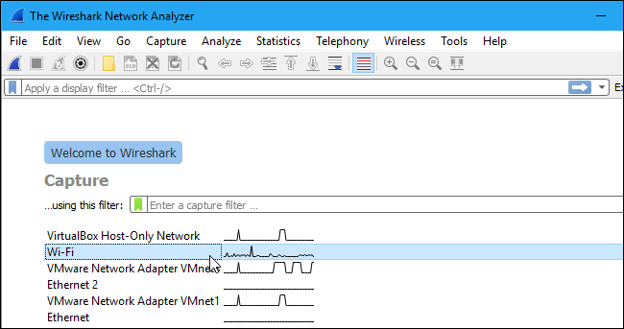
6. Wireshark (basics)
wireshark – È un tool molto potente, utile per catturare e analizzare il traffico di rete. Spesso è utilizzato per trovare e gestire problemi di rete.
È possibile utilizzare wireshark direttamente tramite la sua user interface.
Una volta avviato il programma, sarà possibile selezionare l’interfaccia di rete dalla quale si desidera effettuare la cattura dei pacchetti.
Non appena si seleziona l’interfaccia, la cattura avrà inizio.
‹#›
Notes:
‹#›
‹#›

Slide 11
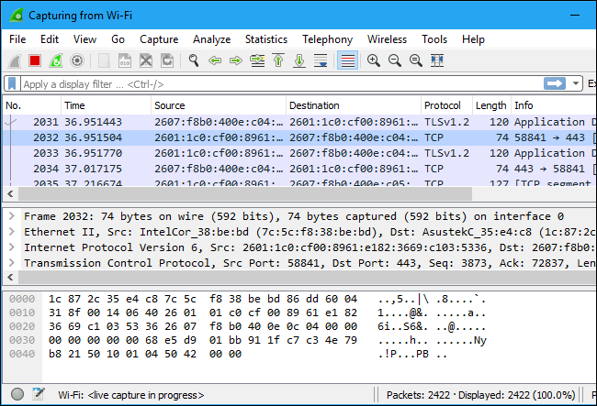
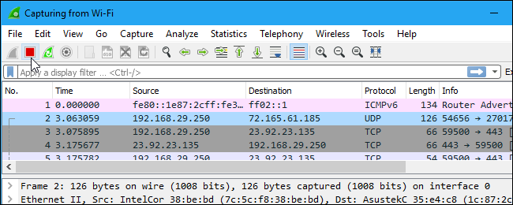
6. Wireshark (basics)
Wireshark è in grado di catturare tutti i pacchetti che viaggiano all’interno della tua stessa rete (questo accade quando l’opzione promiscuous mode è abilitata – di default è abilitata).
È possibile quindi vedere a colpo d’occhio i dati che stanno circolando all’interno della rete.
Quando si vuole fermare la cattura dei pacchetti è sufficiente premere sul tasto stop situato in alto a sinistra (si può decidere di analizzare i dati successivamente salvando la cattura appena effettuata).
‹#›
Notes:
‹#›
‹#›

Slide 12
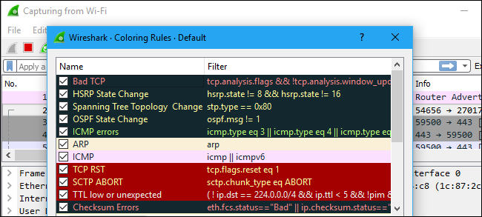
6. Wireshark (basics) – Color coding
Una volta iniziata la cattura, sarà possibile vedere pacchetti evidenziati con colori diversi.
Wireshark utilizza diversi colori per aiutarti a identificare diversi tipi di pacchetti al primo sguardo.
Per visualizzare la legenda dei colori vai su Visualizza 🡪 Regole di colorazione
‹#›
Notes:
‹#›
‹#›

Slide 13
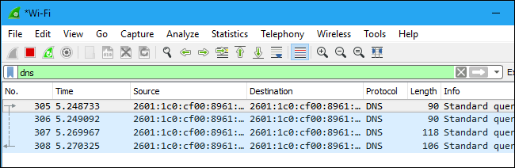
6. Wireshark (basics) – Filtrare i pacchetti
Se si vogliono visualizzare nel dettaglio solo specifici pacchetti (ma anche richieste o dati provenienti da uno specifico ip) è possibile utilizzare i filtri.
Esempi:
dns 🡪 Filtra e mostra solo i pacchetti dns
ip.src==192.168.1.5 && ip.dst==192.168.1.1 🡪 Mostra tutti i pacchetti la cui sorgente ip è 192.168.1.5 e destinazione 192.168.1.1
Nota bene:
È possibile creare filtri più complessi cliccando sul tasto «Espressioni» situato di fianco la barra dei filtri
‹#›
Notes:
‹#›
‹#›

Slide 14
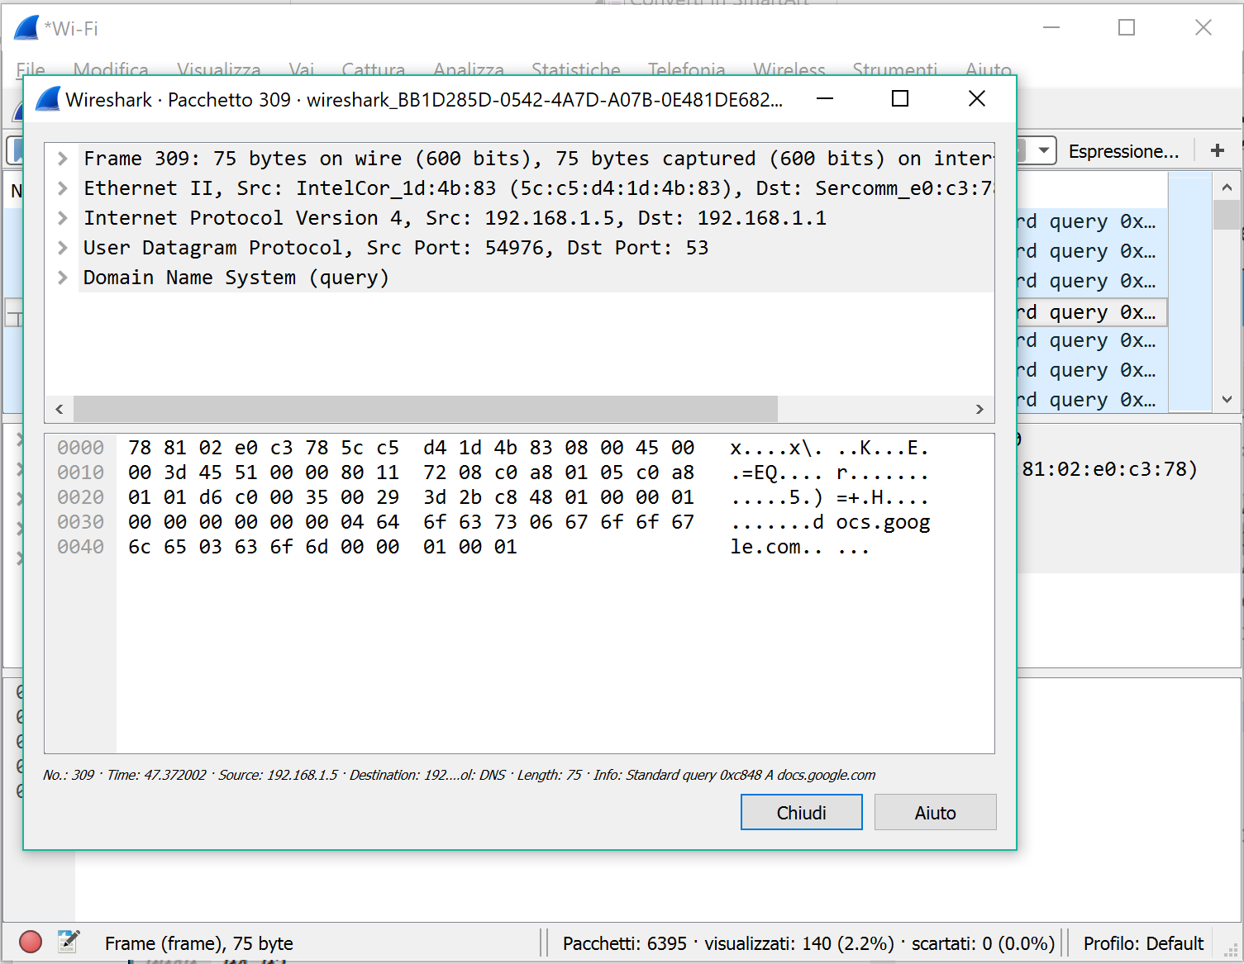
6. Wireshark (basics) – Ispezionare un pacchetto
Facendo doppio click sul pacchetto selezionato è possibile visualizzare il dettaglio del suo contenuto.
‹#›
Notes:
‹#›
‹#›

Slide 15
Comandi utili per il debug di problemi di rete – Parte 2
ethtool – Mostra tutti i parametri di configurazione delle schede di rete (stato link, velocità, . . .).
dig / nslookup – Consente di effettuare delle query (interrogazioni) ad un server DNS per la risoluzione di indirizzi IP o Hostname, per poter ottenere da un dominio il relativo indirizzo IP o nome host e viceversa.
iperf – È uno strumento utilizzato per la misurazione e la regolazione delle prestazioni della rete.
tcpdump – Consente all'utente di intercettare pacchetti e trasmissioni condotti attraverso la rete al quale l’host è collegato.
route – Mostra lo stato della tabella di routing
traceroute – Si occupa di ricavare il percorso seguito dai pacchetti sulle reti informatiche.
‹#›
Notes:
‹#›
‹#›

Slide 16
7. ethtool
ethtool – Mostra tutti i parametri di configurazione delle schede di rete (stato del link, velocità, . . .).
Sinossi:
ethtool [opzioni] device_name
Esempi:
ethtool eth0 🡪 Mostra le proprietà del device eth0
ethtool -s eth0 speed 100 autoneg off 🡪 Modifica la velocità del dispositivo di rete (se supportato)
ethtool -i eth0 🡪 Mostra i driver della scheda di rete
ethtool -a eth0 🡪 Mostra i settaggi di autonegoziazione, RX e TX di eth0
ethtool -S eth0 🡪 Mostra statistiche sul device
Output:
Settings for eth0:
Supported ports: [ TP ]
Supported link modes: 10baseT/Half 10baseT/Full
100baseT/Half 100baseT/Full
1000baseT/Full
Supported pause frame use: No
Supports auto-negotiation: Yes
Advertised link modes: 10baseT/Half 10baseT/Full
100baseT/Half 100baseT/Full
1000baseT/Full
...
...
‹#›
Notes:
‹#›
‹#›

Slide 17
8. dig / nslookup (1)
dig / nslookup – Consente di effettuare delle query (interrogazioni) ad un server DNS per la risoluzione di indirizzi IP o Hostname, per poter ottenere da un dominio il relativo indirizzo IP o nome host e viceversa.
NSLOOKUP:
Sinossi:
nslookup [opzioni][server]
Esempi:
nslookup www.mat.unical.it 🡪 Effettua una interrogazione DNS per risolvere il dominio www.mat.unical.it
nslookup -type=MX mat.unical.it 🡪 Effettua una interrogazione DNS di tipo MX (mappa il nome di un dominio ai suoi server mail)
Output 1:
Server: 127.0.0.1
Address: 127.0.0.1#53
Non-authoritative answer:
www.mat.unical.it canonical name = sv.mat.unical.it.
Name: sv.mat.unical.it
Address: 160.97.62.1
‹#›
Notes:
‹#›
‹#›

Slide 18
8. dig / nslookup (2)
dig / nslookup – Consente di effettuare delle query (interrogazioni) ad un server DNS per la risoluzione di indirizzi IP o Hostname, per poter ottenere da un dominio il relativo indirizzo IP o nome host e viceversa.
DIG: Mostra molte più informazioni con maggiori dettagli senza uso di opzioni
Sinossi:
vedi man dig
Esempi:
dig www.mat.unical.it 🡪 Effettua una interrogazione DNS per risolvere il dominio www.mat.unical.it
dig www.mat.unical.it +nocomments +noquestion +noauthority +noadditional +nostats
Output 1:
; <<>> DiG 9.10.3-P4-Ubuntu <<>> www.mat.unical.it
;; global options: +cmd
;; Got answer:
;; ->>HEADER<<- opcode: QUERY, status: NOERROR, id: 7999
;; flags: qr rd ra; QUERY: 1, ANSWER: 2, AUTHORITY: 3, ADDITIONAL: 4
;; OPT PSEUDOSECTION:
; EDNS: version: 0, flags:; udp: 4096
;; QUESTION SECTION:
;www.mat.unical.it. IN A
;; ANSWER SECTION:
www.mat.unical.it. 258407 IN CNAME sv.mat.unical.it.
sv.mat.unical.it. 258408 IN A 160.97.62.1
...
...
‹#›
Notes:
‹#›
‹#›

Slide 19
9. iperf
iperf – È uno strumento utilizzato per la misurazione e la regolazione delle prestazioni della rete.
Sinossi:
iperf [-s|-c] [opzioni] [host]
Esempi:
iperf -s 🡪 Avvia un server in ascolto di un client per la misurazione della banda
iperf –c localhost 🡪 Avvia una connessione client su un server in localhost
Output:
------------------------------------------------------------
Client connecting to localhost, TCP port 5001
TCP window size: 512 KByte (default)
------------------------------------------------------------
[ 3] local 127.0.0.1 port 51233 connected with 127.0.0.1 port 5001
[ ID] Interval Transfer Bandwidth
[ 3] 0.0-10.0 sec 3.04 GBytes 2.61 Gbits/sec
‹#›
Notes:
‹#›
‹#›

Slide 20
10. tcpdump
tcpdump – Consente all'utente di intercettare pacchetti e trasmissioni condotti attraverso la rete al quale l’host è collegato.
Sinossi:
tcpdump [opzioni]
Esempi:
tcpdump –i eth0 🡪 Ascolta solo su un'interfaccia (eth0)
tcpdump -i eth0 -nnXvvSeq -c 10 🡪 Ascolta le eth0 senza resolvere i nomi degli hosts e mostrando info dettagliate
-nn : non risolve sia nomi che porte.
-X : mostra il contenuto dei pacchetti sia in esadecimale che in ASCII
-v, -vv, -vvv : incrementa il numero delle infomazioni.
-c : mostra solo un certo numero di pacchetti (es: -c 10).
-S : stampa la sequenza di numeri assoluti
-e : ottiene l'header.
-q : mostra poche informazioni sul protocollo.
-w nomefile : salva l'output in un file. Utile per poter essere analizzato successivamente. Aperto con wireshark, per esempio, può fornire informazioni più dettagliate e comprensibili
Output:
tcpdump: verbose output suppressed, use -v or -vv for full protocol decode
listening on eth0, link-type EN10MB (Ethernet), capture size 262144 bytes
11:27:40.161870 IP 37.187.111.190.9418 > 160.97.63.164.50000: Flags [P.], seq 3352199730:3352199926, ack 3568060729, win 337, length 196
‹#›
Notes:
‹#›
‹#›

Slide 21
11. route
route – Mostra lo stato della tabella di routing.
Sinossi:
route [opzioni]
Esempi:
route 🡪 Mostra la routing table dell’host corrente
route –n 🡪 Mostra la routing table con address numerici
route –e 🡪 Mostra la routing table nel formato netstat(8)
Attenzione:
route add –net 10.0.1.0 netsmask 255.255.255.0 gw 10.0.0.1 dev eth0
route add –net 10.0.1.0/24 gw 10.0.0.1 dev eth0
Il comando sopra mostrato aggiunge (add – [del per rimuovere]) una nuova rotta alla routing table settando i seguenti parametri:
Network Destinazione (-net): 10.0.1.0
Maschera di rete (netmask): 255.255.255.0
Gateway (gw): 10.0.0.1
Device (dev): eth0
Output:
Kernel IP routing table
Destination Gateway Genmask Flags Metric Ref Use Iface
0.0.0.0 10.0.0.1 0.0.0.0 UG 0 0 0 eth0
10.0.0.0 0.0.0.0 255.255.255.0 U 0 0 0 eth0
172.17.0.0 0.0.0.0 255.255.0.0 U 0 0 0 docker0
‹#›
Notes:
‹#›
‹#›

Slide 22
12. traceroute
traceroute – Si occupa di ricavare il percorso seguito dai pacchetti sulle reti informatiche.
Sinossi:
traceroute [opzioni] address
Esempi:
traceroute www.mat.unical.it 🡪 Traccia le rotte seguite dai pacchetti fino all’host www.mat.unical.it
traceroute –n www.mat.unical.it 🡪 Disabilita il mapping di address e hostname
Output:
traceroute to www.mat.unical.it (160.97.62.1), 30 hops max, 60 byte packets
1 * * *
2 178.33.103.229 0.271 ms 0.211 ms 0.300 ms
3 10.95.33.8 1.396 ms 1.280 ms 1.392 ms
4 91.121.215.177 4.702 ms 213.186.32.213 9.069 ms 9.023 ms
5 91.121.215.218 11.777 ms 94.23.122.136 12.059 ms 12.206 ms
6 91.121.215.195 17.525 ms 91.121.215.221 16.241 ms 16.635 ms
7 217.29.66.39 16.677 ms 16.556 ms 16.035 ms
8 90.147.80.18 34.384 ms 34.400 ms 34.815 ms
9 90.147.80.30 31.151 ms 30.399 ms 30.930 ms
10 90.147.82.242 34.596 ms 34.179 ms 35.146 ms
11 193.206.142.194 34.141 ms 34.110 ms 33.701 ms
* * *
...
...
...
30 * * *
‹#›
Notes:
‹#›
‹#›

Slide 23
Comandi utili per il debug di problemi di rete – Parte 3
arp – Mostra lo stato della tabella ARP.
iftop – Analizza il traffico di rete su una specifica interfaccia e visualizza una tabella di utilizzo della larghezza di banda corrente da parte di coppie di host.
socat – È una utility basata su riga di comando che stabilisce due flussi di byte bidirezionali e trasferisce i dati tra di loro (simile a telnet, ma molto più potente).
iptables – È un potente firewall integrato nel kernel Linux.
‹#›
Notes:
‹#›
‹#›

Slide 24
13. arp
arp – Mostra lo stato della tabella ARP.
Sinossi:
arp [opzioni]
Esempi:
arp 🡪 Mostra la arp table dell’host corrente
arp –n 🡪 Mostra la arp table senza risolvere gli hostname
arp –s hostname 🡪 Aggiunge una static entry nella arp table
arp –d hostname 🡪 Rimuove una entry nella arp table
Output:
Address HWtype HWaddress Flags Mask Iface
10.0.0.1 ether 00:07:b4:00:00:01 C eth0
10.0.1.1 ether 00:07:b4:00:00:01 C eth0
10.0.1.1 ether 00:07:b4:00:00:01 C eth0
172.17.2.2 (incomplete) docker0
10.0.0.1 ether 00:07:b4:00:00:01 C eth0
‹#›
Notes:
‹#›
‹#›

Slide 25
14. iftop
iftop – Analizza il traffico di rete su una specifica interfaccia e visualizza una tabella di utilizzo della larghezza di banda corrente da parte di coppie di host.
Sinossi:
iftop [opzioni]
Esempi:
iftop 🡪 Mostra in realtime le statistiche sull’uso della banda
iftop –p 🡪 Mostra l’uso della banda in modalità «promiscuous mode»
iftop –nN 🡪 Mostra l’uso della banda senza risolvere hostname e porte
Output:
191Mb 381Mb 572Mb 763Mb 954Mb
└───────────────────────┴───────────────────────┴───────────────────────┴───────────────────────┴───────────────────────ns327787.ip-XX-XXX-XXX.eu => net-Y-YY-YYY-Y.cust.vodafonedsl.it 0b 1.88Mb 1.88Mb
<= 0b 46.4Kb 46.4Kb
pc.ip-XX-XXX-XXX.eu => net-Y-YY-YYY-Y.cust.vodafonedsl.it 2.01Mb 1.12Mb 1.12Mb
<= 21.2Kb 9.40Kb 9.40Kb
pc.ip-XX-XXX-XXX.eu => A.AAA.AAA.A 0b 1.10Mb 1.10Mb
<= 0b 2.10Kb 2.10Kb
pc.ip-XX-XXX-XXX.eu => net-Y-YY-YYY-Y.cust.vodafonedsl.it 1.57Mb 1.05Mb 1.05Mb
<= 20.8Kb 15.3Kb 15.3Kb
pc.ip-XX-XXX-XXX.eu => CCC-90-static.CC-CC-b.business.telecomita 624Kb 483Kb 483Kb
<= 16.3Kb 12.7Kb 12.7Kb
pc.ip-XX-XXX-XXX.eu => hostRR-RR-dynamic.RRR-RR-r.retail.telecomitali 444Kb 315Kb 315Kb
<= 8.77Kb 6.00Kb 6.00Kb
pc.ip-XX-XXX-XXX.eu => S-SSS-S-SS.ipSS.fastwebnet.it 252Kb 288Kb 288Kb
<= 6.41Kb 4.48Kb 4.48Kb
────────────────────────────────────────────────────────────────────────────────────────────────────────────────────────TX: cum: 5.41MB peak: 9.62Mb rates: 6.41Mb 7.21Mb 7.21Mb
RX: 95.3KB 175Kb 129Kb 127Kb 127Kb
TOTAL: 5.50MB 9.79Mb 6.54Mb 7.34Mb 7.34Mb
‹#›
Notes:
‹#›
‹#›

Slide 26
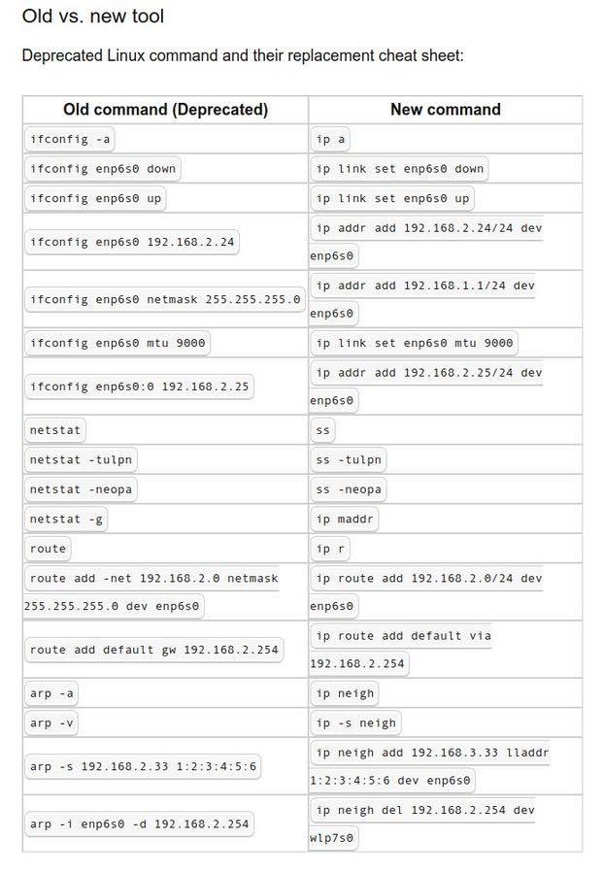
2: Application Layer

